Slide 1
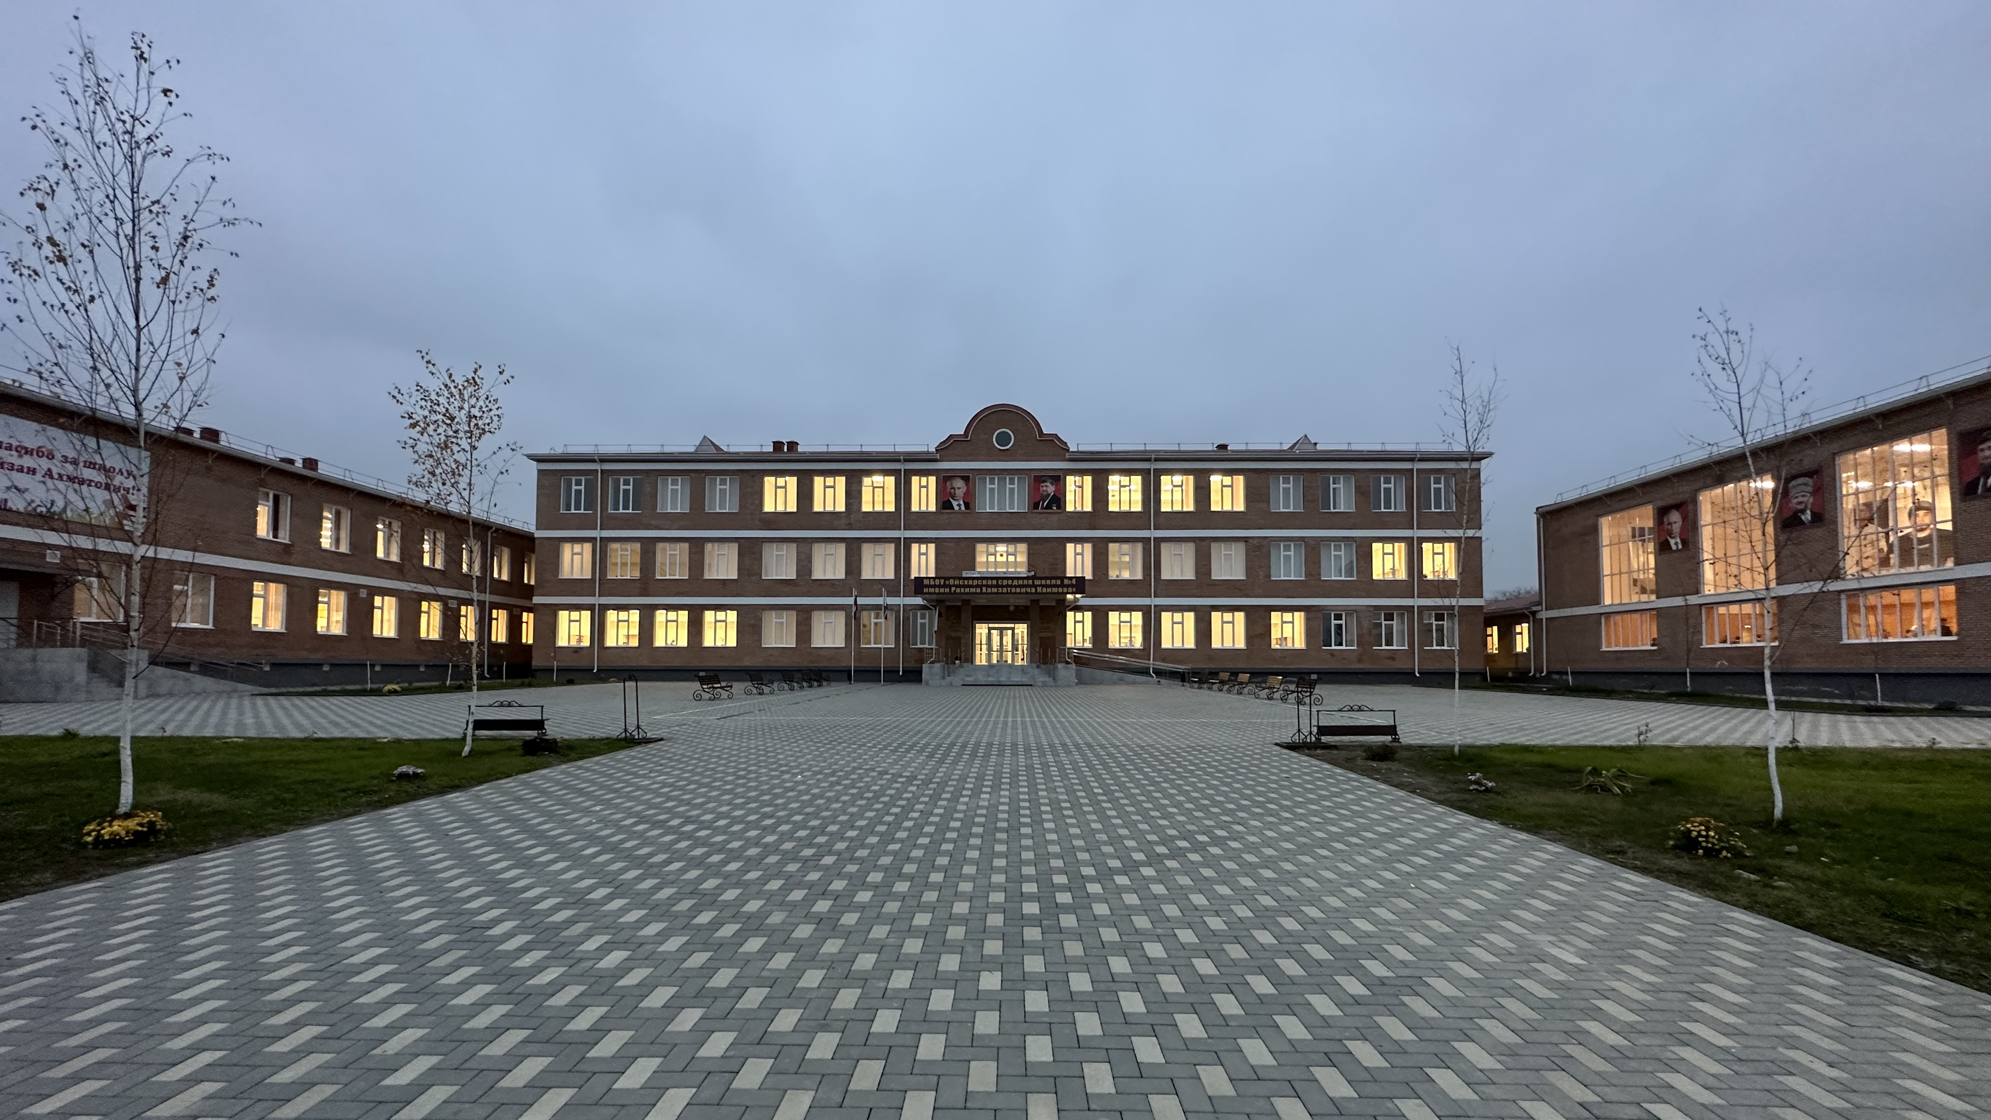
МБОУ «Ойсхарская средняя школа №4 имени Рахима Хамзатовича Каимова»)
Приготовление поварами школьной столовой горячего завтрака

Slide 2
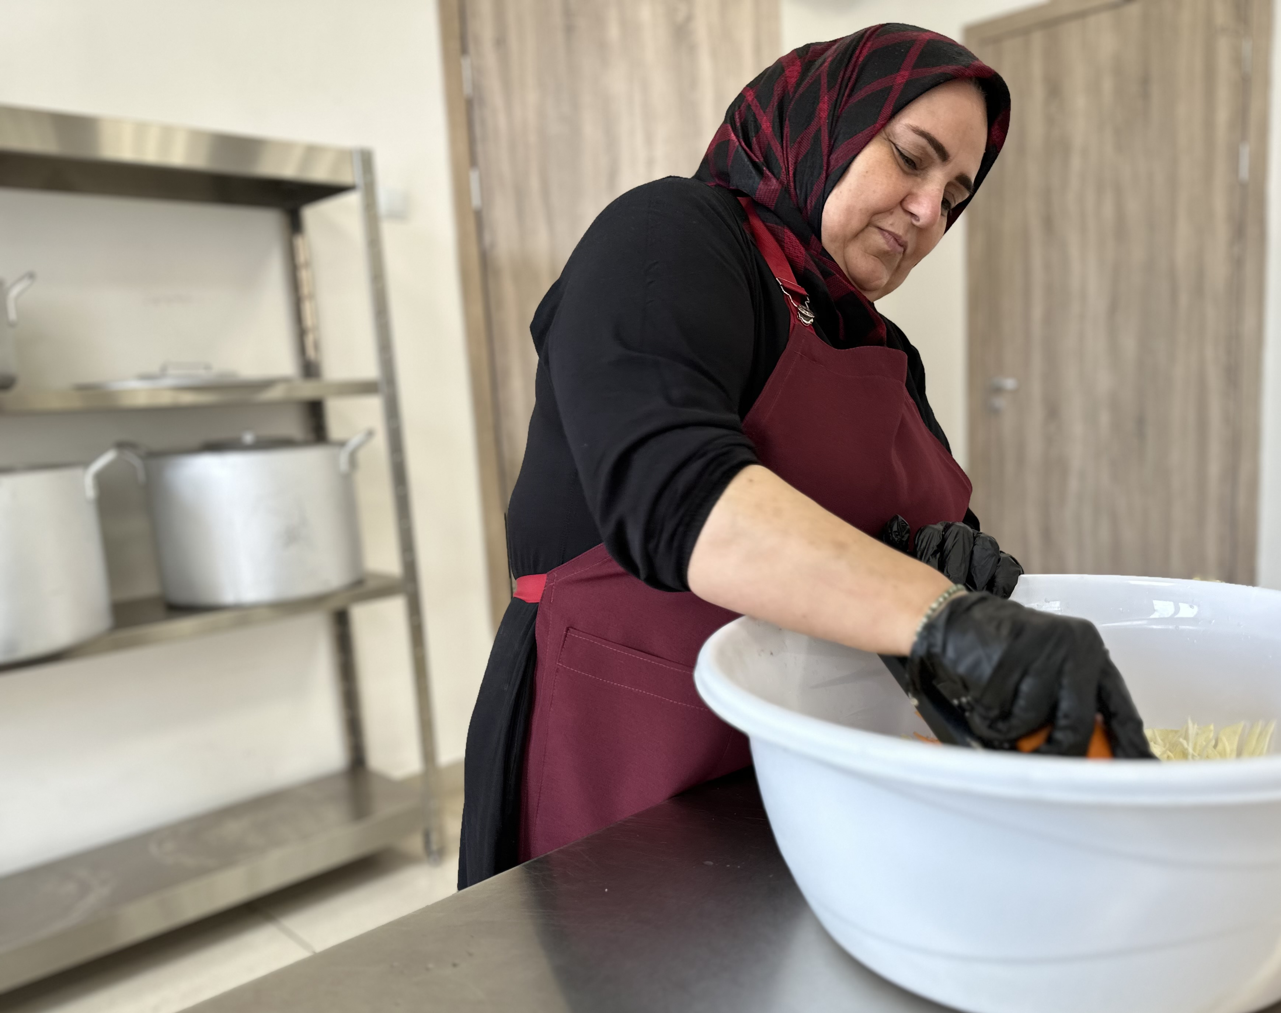
Горячее питание детей во время пребывания в школе является одним из важных условий поддержания их здоровья и способности к эффективному обучению. Организация полноценного горячего питания является, однако, сложной задачей, одним из важнейших звеньев которой служит разработка меню школьных завтраков и обедов, соответствующих современным научным принципам оптимального (здорового) питания и обеспечивающих детей всеми необходимыми им пищевыми веществами.

Slide 3
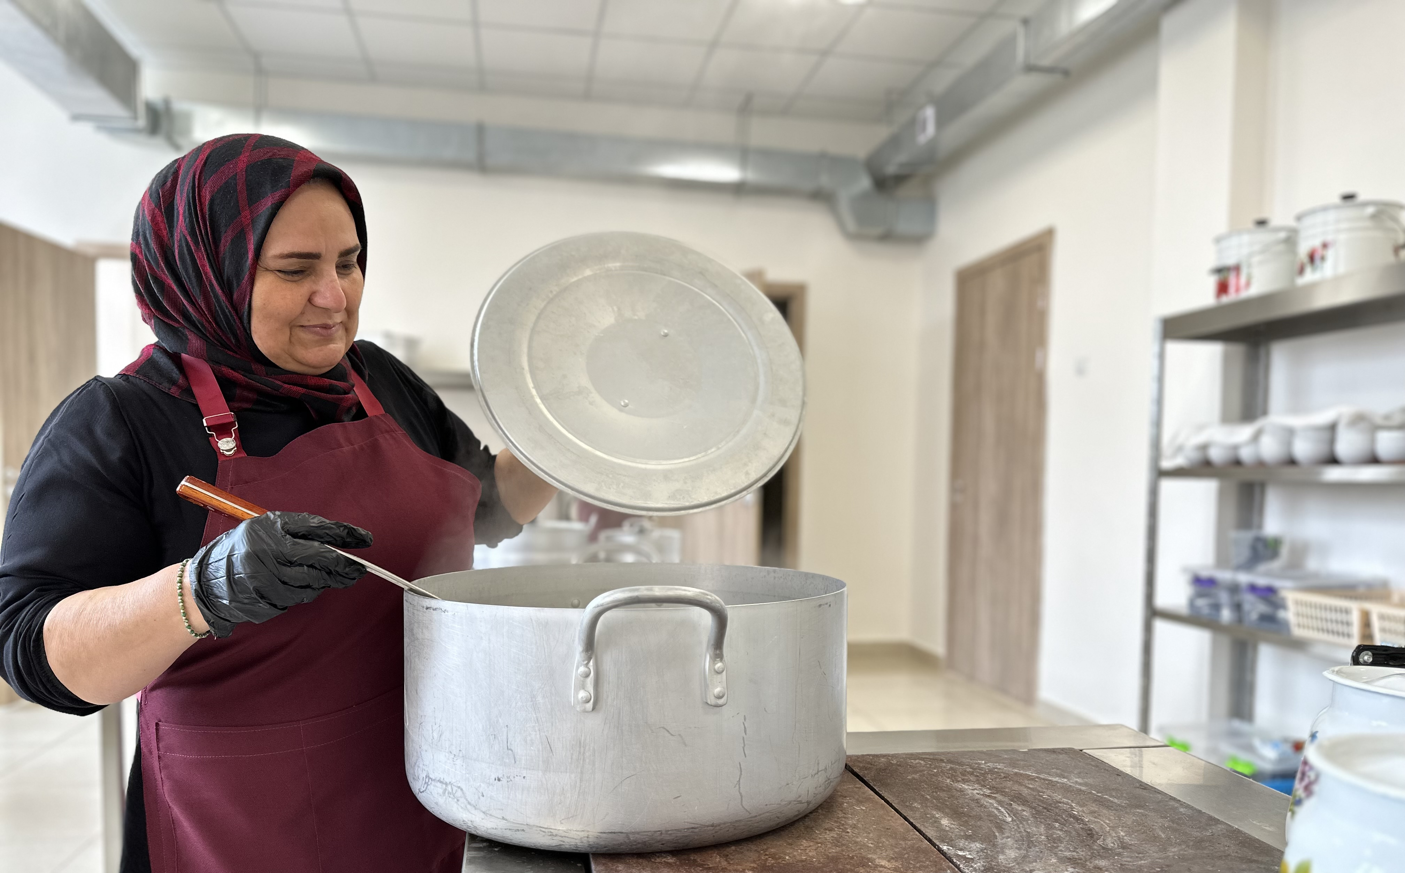
Организация горячего питания предполагает обязательное использование в каждый прием пищи первого, второго и третьего блюда (полный обед) или их сочетания: первого и третьего блюда (неполный обед), второго и третьего блюда (горячий завтрак).

Slide 4
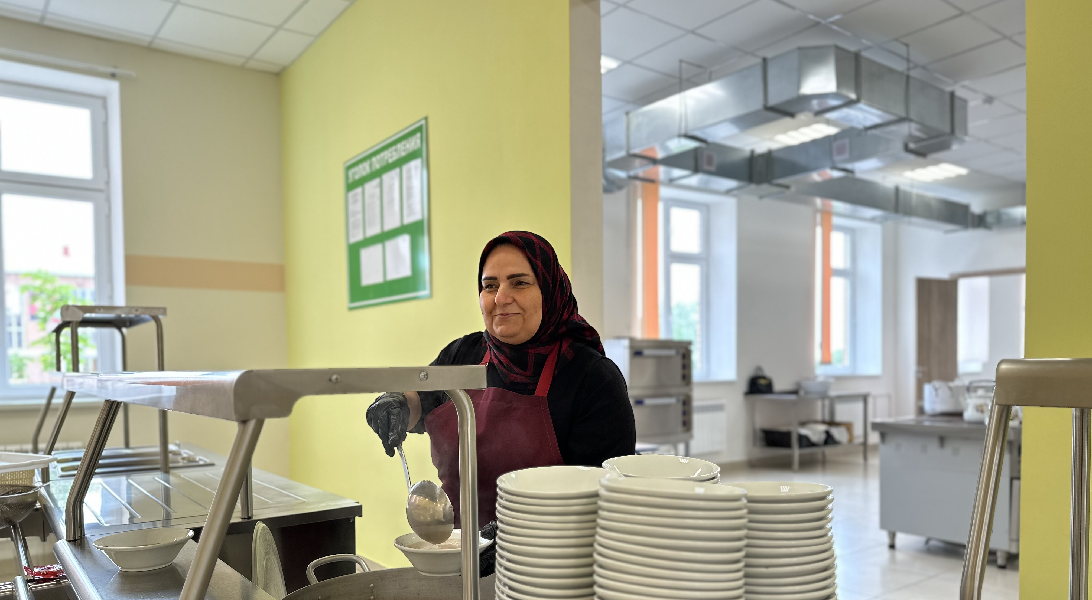
В нашей школе организовано бесплатное горячее питание для учащихся 1-4 классов. Организация питания наших учащихся находится под постоянным контролем школьной администрации и родительского контроля.

Slide 6
Картофельное пюре рекомендуется для диетического и детского питания. Его полезные качества кроются в химическом составе продукта, в котором есть множество биологически активных компонентов, необходимых для организма человека. Растительные волокна выводят токсины, оказывают стимулирующее действие на работу органов пищеварения и желудочно-кишечного тракта. Картофель богат: йодом бором фосфором железом магнием кальцием натрием марганцем цинком. Картофельное пюре является наиболее популярным гарниром у детей. Его нежная, пюреобразная консистенция легко переваривается, не травмируя стенки желудочно-кишечного тракта. Недаром пюре используется в детском, диетическом и лечебном питании.
Хлеб
Употребление белого хлеба способствует активизации деятельности головного мозга, улучшению кровяного состава, служит отличной профилактикой образования тромбов.

Slide 7
Сок в ассортименте:
овощные, ягодные плодовые, вырабатываемые промышленностью. Сок полезен веществами содержащие огромный набор витаминов и минеральных веществ. для организма обучающегося, с приятным кисловато сладким вкусом, с мякотью и светло прозрачным цветом что повышает аппетит у обучающегося.
Чай индийский с лимоном и сахаром
Лимон богат калием и кальцием, железом и магнием, цинком и фосфором. Калий питает мозг и нервные клетки. Кальций, медь и магний важны для поддержания здоровых и сильных костей. Витамины С, В1 и В2, В3 и В5, углеводы, жиры и белки повышают пищевую и лечебную ценность этого ароматного плода.

Slide 9
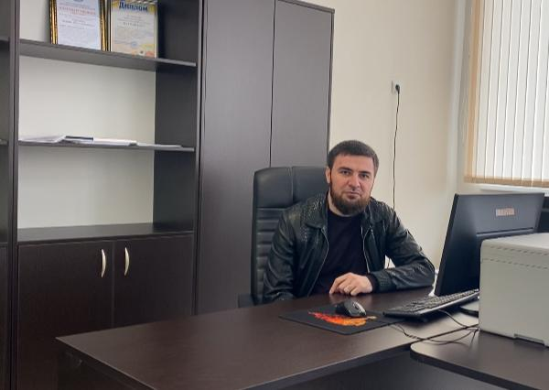
«Одна из главных задач школы сегодня-помочь детям осознать ценность здоровья и значение здорового образа жизни для современного человека, сформировать ответственное отношение к собственному здоровью. Для этого школьники должны узнать и, главное, принять для себя основные принципы здорового образа жизни, а это возможно только в результате серьезной кропотливой совместной работы педагогов, родителей и самого ребенка»,-отметил директор школы Саралиев К.А.

